Slide 1
Prospecção, Monitoramento e Identificação de Tendências Tecnológicas
Profa. Dra. Geciane Porto geciane@usp.br www.usp.br/ingtec
https://www.facebook.com/ingtecUSP/

Slide 2
Prospecção, Monitoramento e Identificação de Tendências Tecnológicas
Identificação das Demandas Tecnológicas
Monitoramento Tecnológico
Prospecção Tecnológica

Slide 3
IDENTIFICAÇÃO DE DEMANDAS TECNOLÓGICAS

Slide 4
Identificação de Demanda para Inovação Tecnológica
Descrição do problema e/ou oportunidade;
Caracterização:
Tipo de problema/oportunidade;
Cargos funcionais envolvidos/afetados e cargo de supervisão;
Situar no processo-produtivo etapas anteriores e posteriores, e os determinantes/condicionantes para o problema /oportunidade;
Problemas/oportunidades associados/correlatos;
Gravidade/impactos;
Objetivos:
Objetivos Gerais;
Resultados e Critérios;
Restrições

Slide 5
Identificação de Demanda para Inovação Tecnológica (II)
Soluções Tecnológicas:
Soluções alternativas
Experiências e resultados próprios ou de terceiros
Indicação dos pesquisadores
Prioridade
Frequência/amplitude
Ganho unitário
Benefício econômico potencial
Dificuldades de Implementação
Identifique eventuais dificuldades, restrições ou resistências
Como facilitar ou incentivar a adoção ou uso das novas soluções tecnológicas?

Slide 6
Exemplo de Itens para um formulário de Avaliação de Demanda
Demanda = Título Tema: Linha de Atividade
1 – Tipo de projeto
2 – Objetivos Gerais
3 – Prazos
4 – Sucesso
5 – Consistência com Estratégia de Negócios
6 – Importância para a Estratégia de Negócios
7 – Benefícios esperados
8 – Impacto Competitivo da Tecnologia
9 - Posição Competitiva da Tecnologia
10 – Custo estimado de P&D
11 – Custo estimado de adoção
12 – Outros comentários
13 – Prioridade Relativa

Slide 7
PROSPECÇÃO TECNOLÓGICA

Slide 8
Prospecção Tecnológica
Definição:
Conjuntos de conceitos/técnicas para antecipar comportamento de variáveis socioeconômicas, políticas, culturais, tecnológicas e suas interações.
Objetivo Operacional (dentro do mercado de tecnologias de centros de P&D):
Identificar demandas futuras e potenciais;
Antecipar mudanças nos paradigmas de C&T;

Slide 9
Prospecção Tecnológica (II)
Finalidade:
Melhor definir políticas, diretrizes, objetivos e metas P&D, tecnologias chave
Avaliar as consequências futuras das decisões atuais pelo enriquecimento da base de informação.

Slide 10
Prospecção Tecnológica (III)
Premissas:
Compreensão do futuro e não previsão (incerteza);
Indícios de descontinuidades de Ciência e Tecnologia- C&T (rupturas);
Pluralismo de abordagem
Características:
Sistemática: análise de causas e efeitos
Interdisciplinar: interrelações entre variáveis política, social, técnica, institucional e biológicas
Orientada para a ação: subsidiar tomada de decisões
Orientada para futuro: evitar tirania pequenas decisões

Slide 11
Fases da Prospecção Tecnológica
1) Preparatória: definição de objetivos, escopo, abordagem e metodologia;
2) Pré-prospectiva: detalhamento da metodologia e levantamento da fonte de dados;
3) Prospectiva: coleta, tratamento e análise dos dados;
4) Pós-prospectiva: comunicação dos resultados, implementação das ações e monitoramento.

Slide 12
Perguntas a serem feitas
Áreas | Descrição
Uso da Informação | Onde e como buscar informações orientadas para o futuro?
Sofisticação do Método | Quais métodos são aplicados para prever os desenvolvimentos futuros e como são selecionados?
Pessoas e influência | Quais as características dos profissionais que fazem as previsões e como as percepções que resultam dessas previsões são utilizados dentro da empresa?
Organização | Onde e como as atividade de produzir previsões são iniciadas nas empresas e como essas atividades estão conectadas com as demais unidades da empresa?
Cultura | O quanto a cultura organizacional da empresa da suporte para as atividades de previsão?
(THOM, ROHRBECK, DUNAJ, 2010).

Slide 13
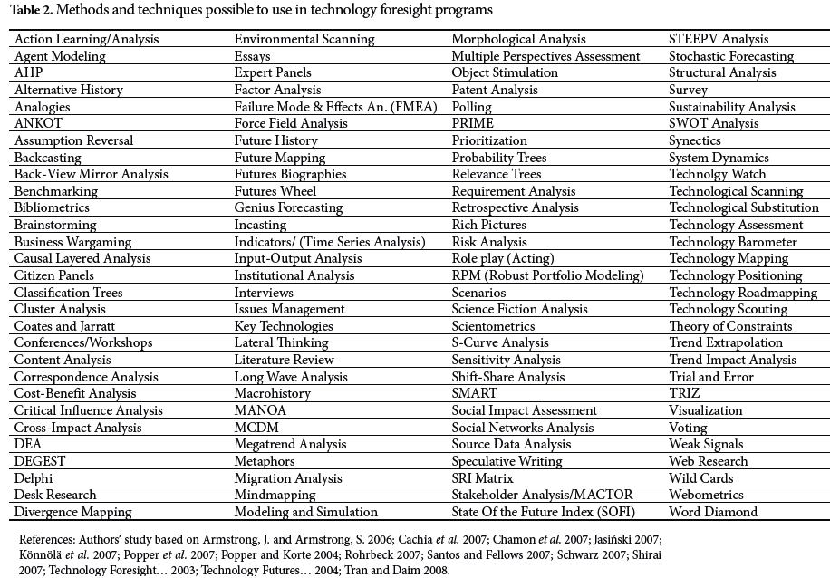
Métodos e Técnicas

Slide 14
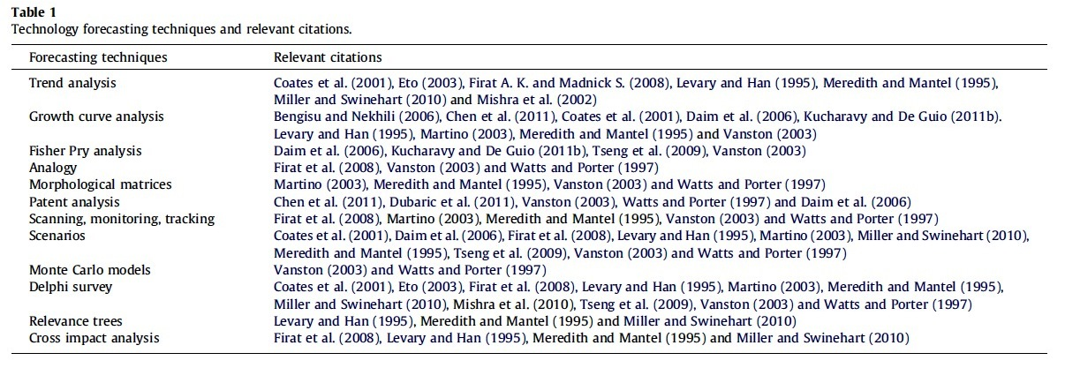
Técnicas de Prospecção de Tecnologia
Intepea, Bozdagb, & Koc, 2013

Slide 15
Dimensões de Análise Prospectiva
EXTRAPOLATIVA: onde chegaremos?
O futuro é extrapolação do passado com caráter determinista.
EXPLORATÓRIA: onde podemos chegar?
O futuro tem possibilidade alternativas de evolução dada pela confluência de forças do presente e do passado.
NORMATIVA: onde queremos chegar?
O futuro a ser construído depende de julgamento de valor.
UTILIZAÇÃO:
Necessário combinar todas dimensões
Ênfase dada depende dos:
Objetivos da análise;
Disponibilidade de séries de dados;
Horizonte da previsão

Slide 16
Dimensões de Análise Prospectiva (II)
EXTRAPOLATIVA:
Premissa: futuro tendencial
Período: curto ou médio prazo
Técnicas: (métodos extrapolativos)
Projeção Simples (Séries Temporais)
Analogia Histórica
Econometria
Curvas S
Tipo de informação:
Quantitativa
Coeficientes técnicos e econômicos entre variáveis
Usuário: Planejador (técnico)
Funções:
Identificar problemas futuros
Projetar externalidades
Estimar impactos futuros

Slide 17
Dimensões de Análise Prospectiva (III)
EXPLORATÓRIA:
Premissa: futuros possíveis
Período: longo prazo
Técnicas: (métodos exploratórios)
Tipo de informação:
Quantitativa/Qualitativa sobre sistemas e estruturas representando complexidade de futuros alternativos
Usuário: Tomadores de decisão em Instituições de P&D e Executivos de P&D.
Funções:
Detectar oportunidades/ameaças
Identificar/avaliar objetivos e estratégias alternativas
Incorporar e dar tratamento explícito à incerteza
Cenários alternativos;
Delphi;
Análise de Sistemas;
Modelagem;
Métodos de simulação;
Árvores de Decisão;
Matriz de Impactos;
Rotas tecnológicas;
Roadmapping;
Análise de Sistemas;

Slide 18
Dimensões de Análise Prospectiva (IV)
NORMATIVA:
Premissa: futuro desejado
Período: longo prazo
Técnicas: (métodos normativos)
Cenários desejados;
Árvores de Probabilidade;
TRIZ;
Criatividade.
Tipo de informação:
Quantitativa/Qualitativa sobre sistemas e estruturas representando complexidade de futuros desejados
Usuário: Tomadores de decisão em Instituições de P&D.
Funções:
Apontar os principais caminhos
Delinear estratégias para atingir os resultados
Incorporar e dar tratamento explícito à incerteza

Slide 19
PITE
Auxílio à Pesquisa - Programa de Apoio à Pesquisa em Parceria para Inovação Tecnológica - PITE
Normas para Apresentação e Seleção de Propostas no Programa de Apoio à Pesquisa em Parceria para Inovação Tecnológica
https://fapesp.br/pite

